Slide 1



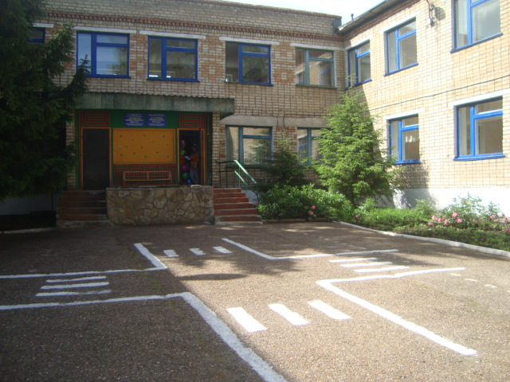
Муниципальное бюджетное дошкольное образовательное учреждение «Детский сад комбинированного вида № 47» городского округа город Салават Республики Башкортостан

Slide 2



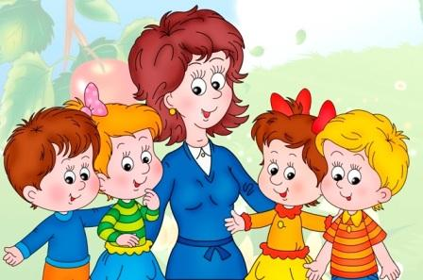
МОЙ ЛЮБИМЫЙ
ДЕТСКИЙ САД

Slide 3


"СКАЖИ МНЕ —
И Я ЗАБУДУ,
ПОКАЖИ МНЕ —
И Я ЗАПОМНЮ,
ДАЙ МНЕ СДЕЛАТЬ —
И Я ПОЙМУ»
КОНФУЦИЙ

Slide 4
Тема:
«Развитие творческих способностей детей через конструктивно-модельную деятельность »

Slide 5
Актуальность: конструктивно-модельная деятельность - современная образовательная технология, способствующая развитию исследовательской и творческой активности детей, а также умений наблюдать и экспериментировать
(ФГОС ДО).

Slide 6

Конструктивно-модельная деятельность
в Федеральном государственном образовательном стандарте
дошкольного образования
относится к образовательной области «Художественно-эстетическое развитие», так как эта деятельность является эффективным средством эстетического воспитания

Slide 7
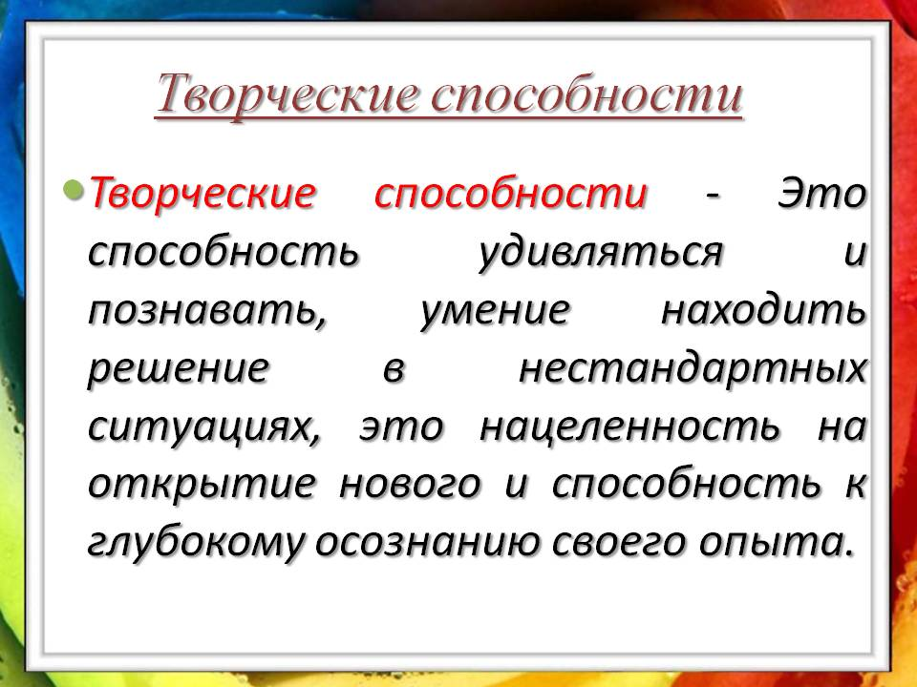

Slide 8
Целевые ориентиры ФГОС ДО
ребёнок проявляет инициативность и самостоятельность в разных видах деятельности – игре, общении, конструировании и др. Способен выбирать себе род занятий, участников совместной деятельности, обнаруживает способность к воплощению разнообразных замыслов;
ребёнок обладает развитым воображением, которое реализуется в разных видах деятельности;
у ребёнка развита крупная и мелкая моторика. Он может мастерить поделки из различных материалов.

Slide 9
Цель работы:
апробировать на практике влияние конструктивно-модельной деятельности на развитие творческих способностей, интереса к конструированию и моделированию.

Slide 10
Задачи:
1. Развивать детское творчество и творческое воображение путём создания проблемных, творческих ситуаций в конструктивно-модельной деятельности.
2. Формировать умение изменять постройки способами надстраивания, расстраивания, пристраивания (в высоту, длину, ширину).
3. Самостоятельно решать проблемные ситуации, используя методы конструирования, такие как комбинирование, преобразование, при в самостоятельной деятельности.
4. Развивать такие качества личности как: трудолюбие, самостоятельность, инициатива, упорство при достижении цели, организованность. (умение анализировать, планировать, доводить дело до конца)

Slide 11
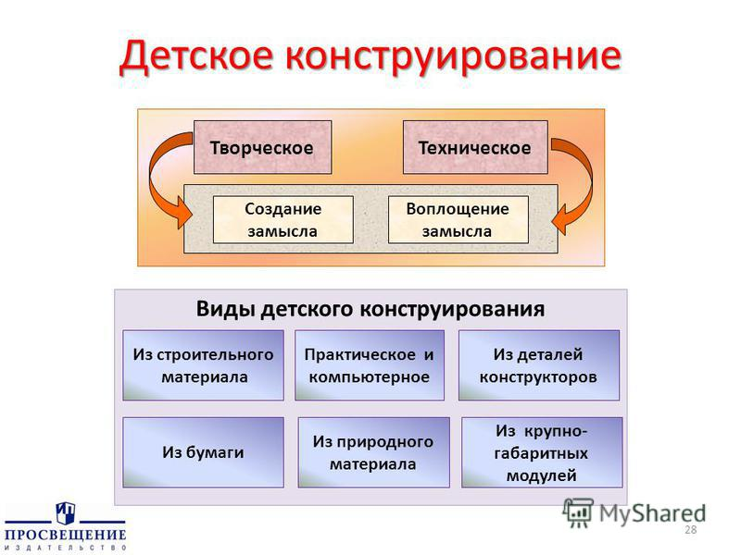

Slide 12
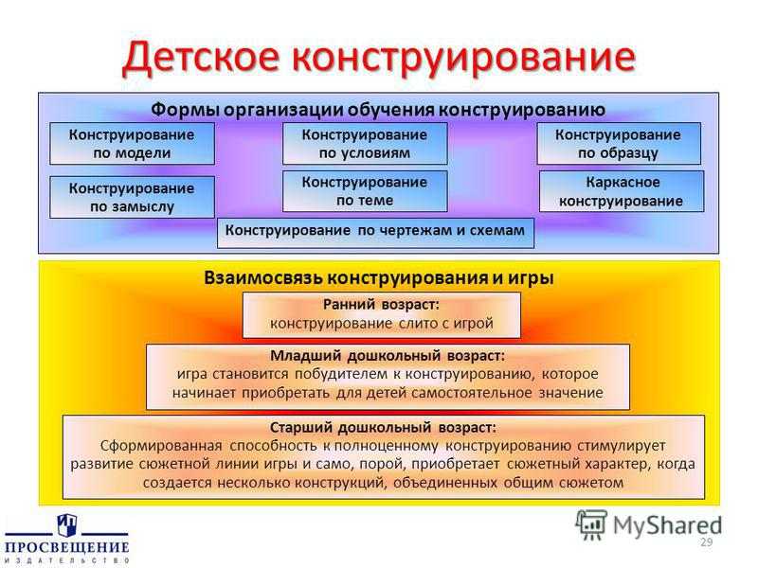

Slide 13
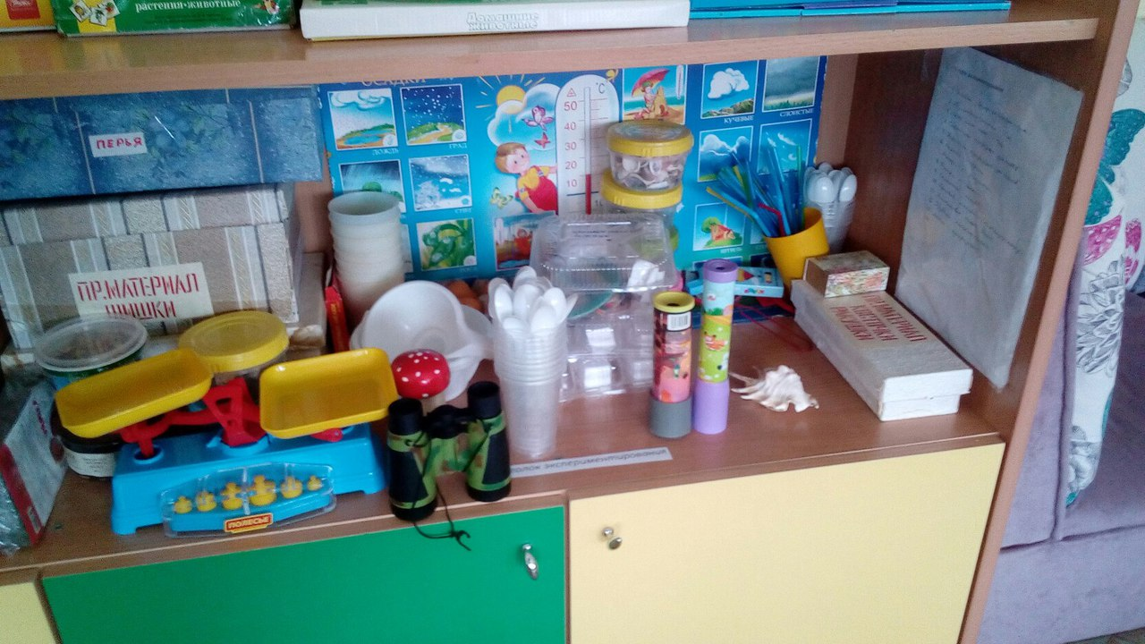
Организация развивающей среды:
Организация развивающей среды:

Slide 14
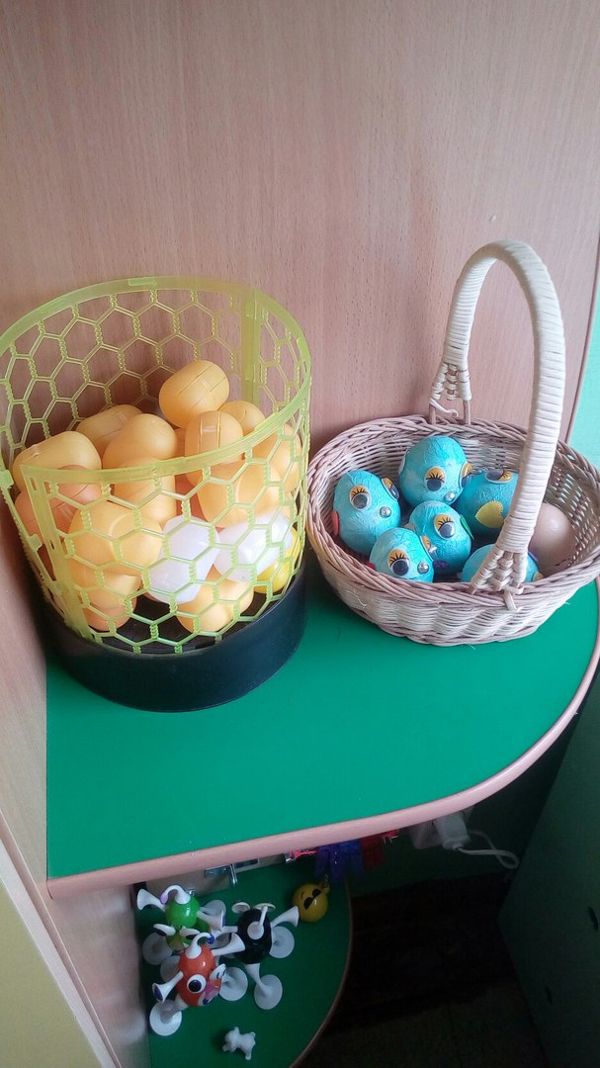

Slide 15
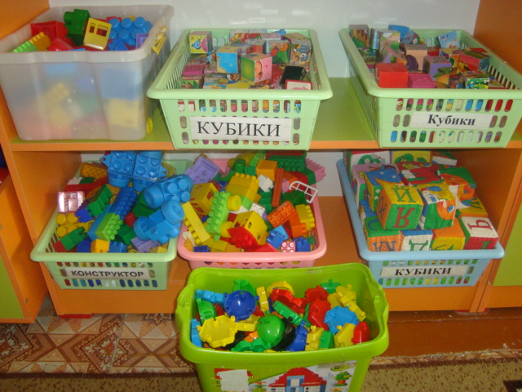

Slide 16
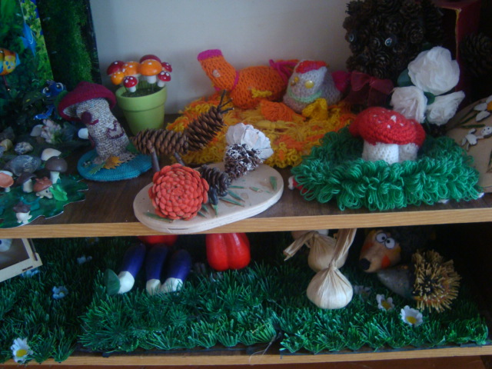
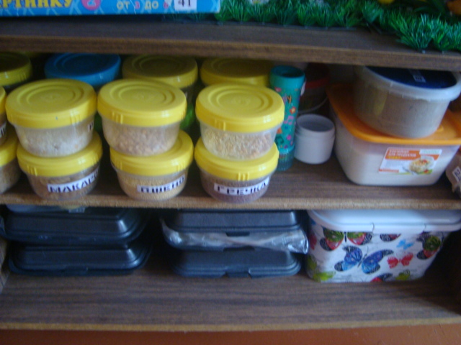
остатки цветных ниток,
кусочки меха,
ткани, пробки,
сухоцветы,
орехи,
соломенные обрезки,
желуди,
ягоды рябины ,
бечевка,
шпагат

Slide 17
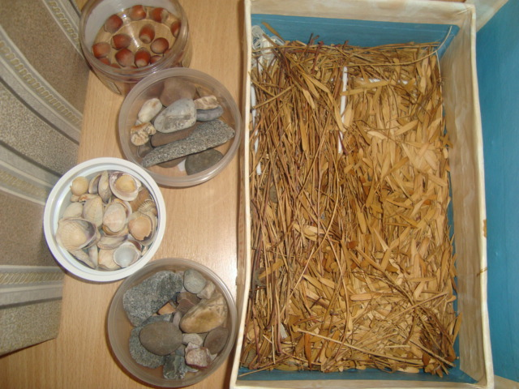
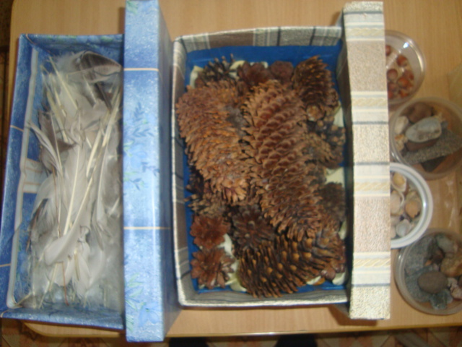
шишки,
мох,
желуди,
морские камешки,
мочало,
семена подсолнечника, арбуза,
дыни,

Slide 18

Организация образовательного процесса

Slide 19
ПРОЕКТИРОВАНИЕ проекты: «Чудеса из коробок», «Под солнышком подсолнушки», «Бусы расчудесные», «Сделай вместе с малышом», «Не выбрасывай, пригодится!»

Slide 20
ЭКСПЕРИМЕНТИРОВАНИЕ «Почему газировка шипит?» «Куда исчез лёд?» «Кто живёт в яйце?»

Slide 21
РЕШЕНИЕ ПРОБЛЕМНЫХ СИТУАЦИЙ «ПОЧЕМУ ПУЗЫРЬ ЦВЕТНОЙ», «КУДА СПРЯТАЛСЯ ВОЗДУХ»

Slide 22
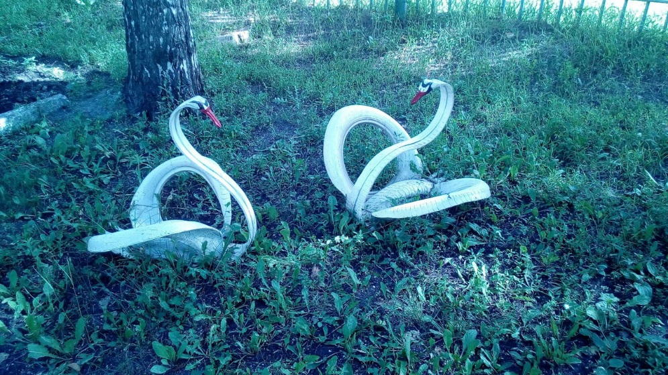
МОДЕЛИРОВАНИЕ «Птицы»

Slide 23
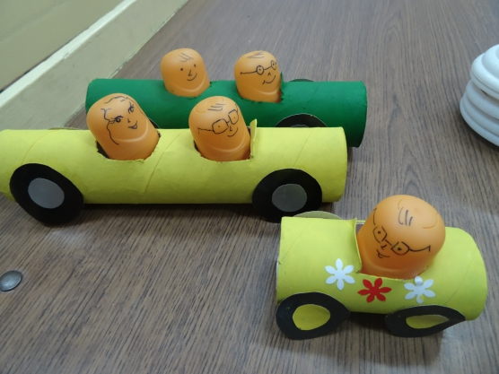
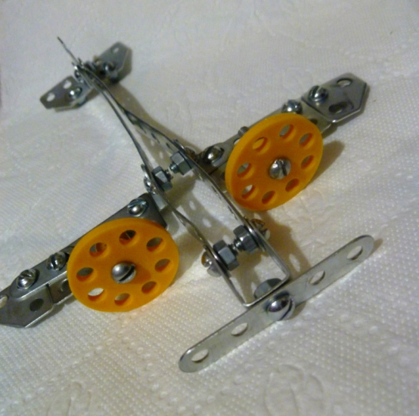
МОДЕЛИРОВАНИЕ «Транспорт»

Slide 24
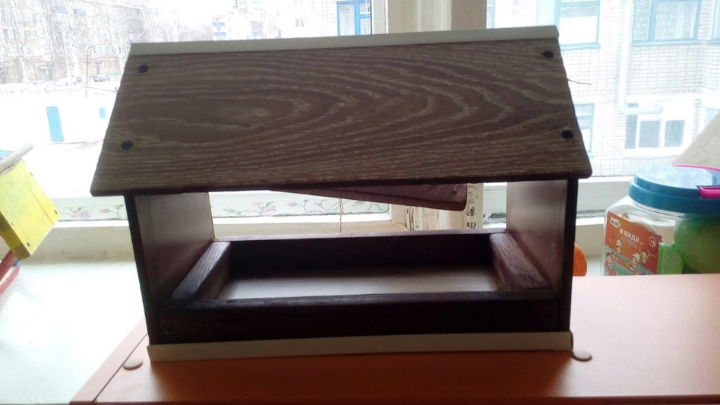
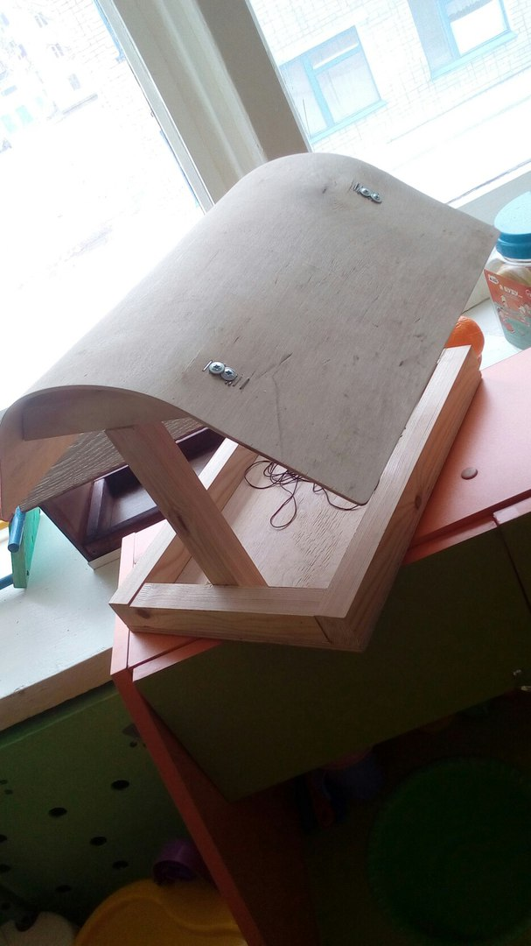
МОДЕЛИРОВАНИЕ «Кормушки»

Slide 25

«Наилучший способ помочь детям –
это помочь их родителям»
Томас Харрис

Slide 26
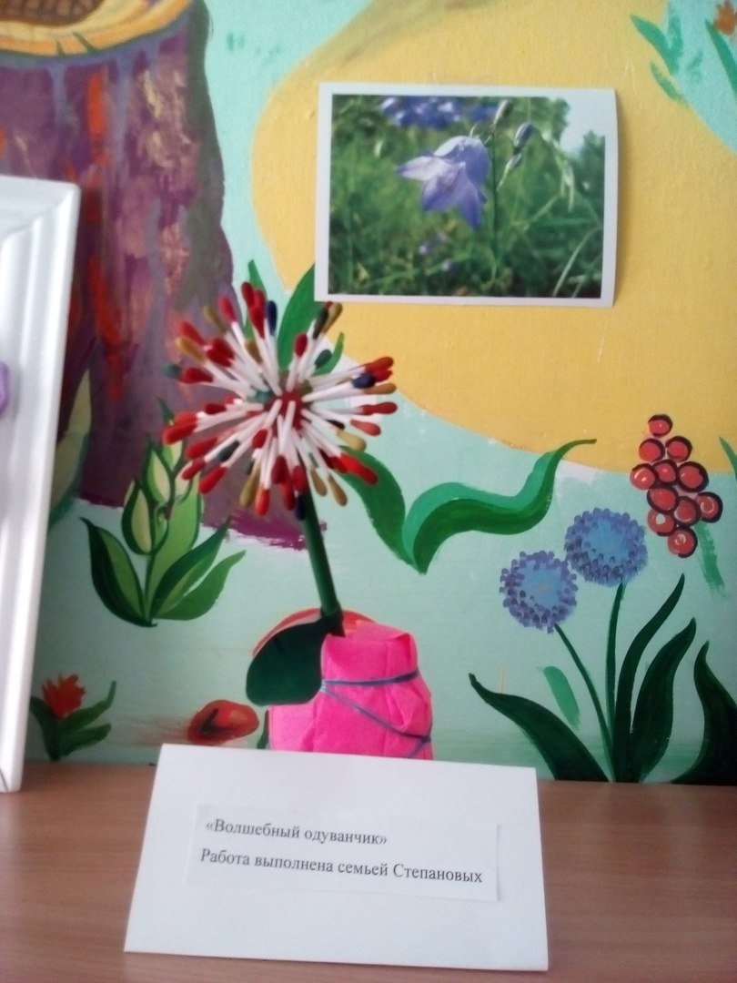
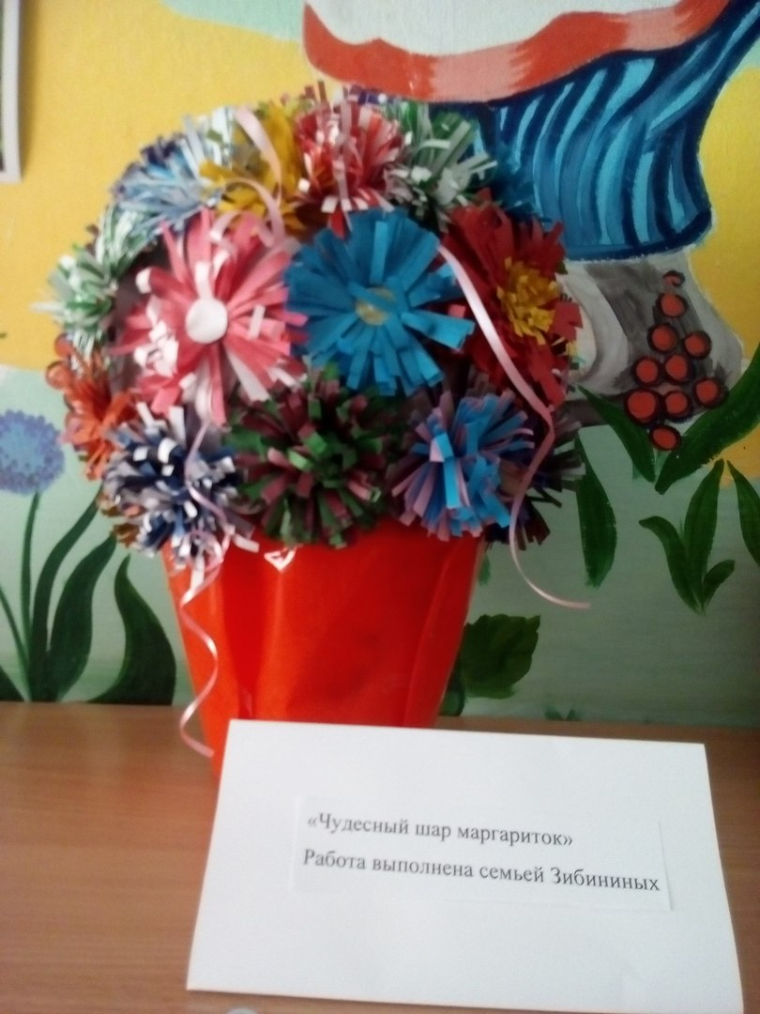
Работа с родителями

Slide 27
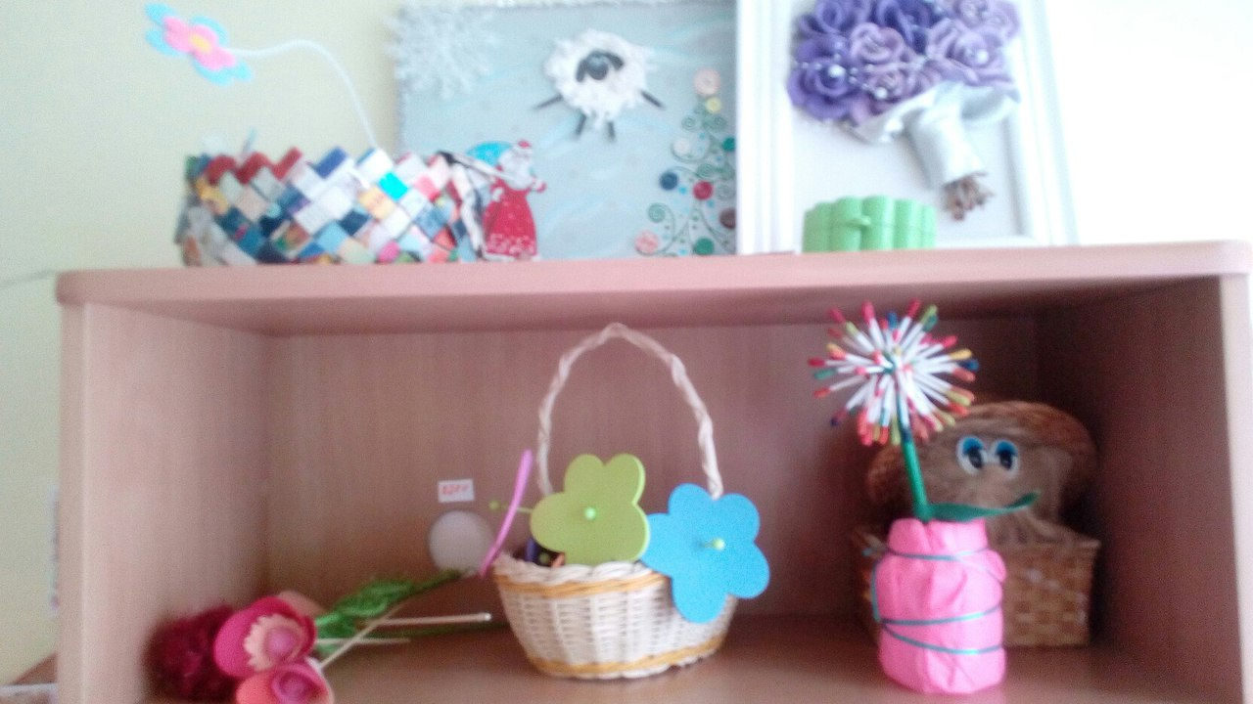

Slide 28
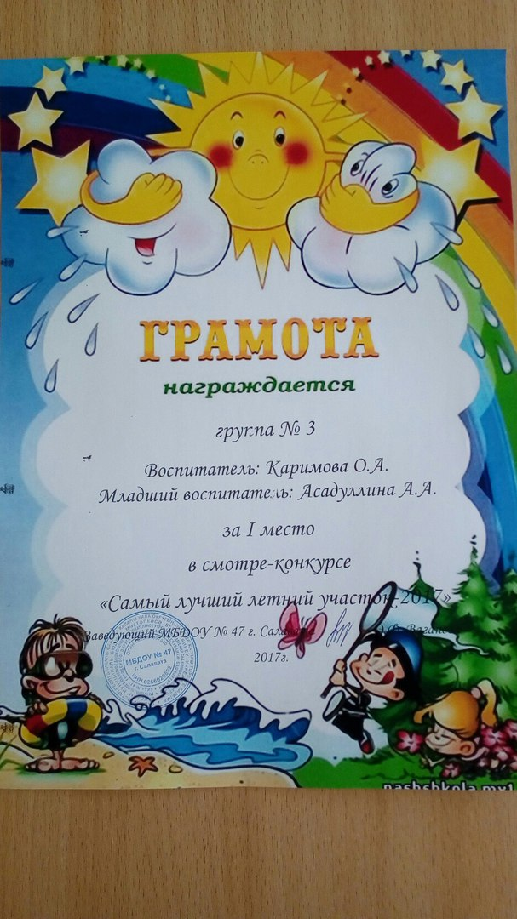
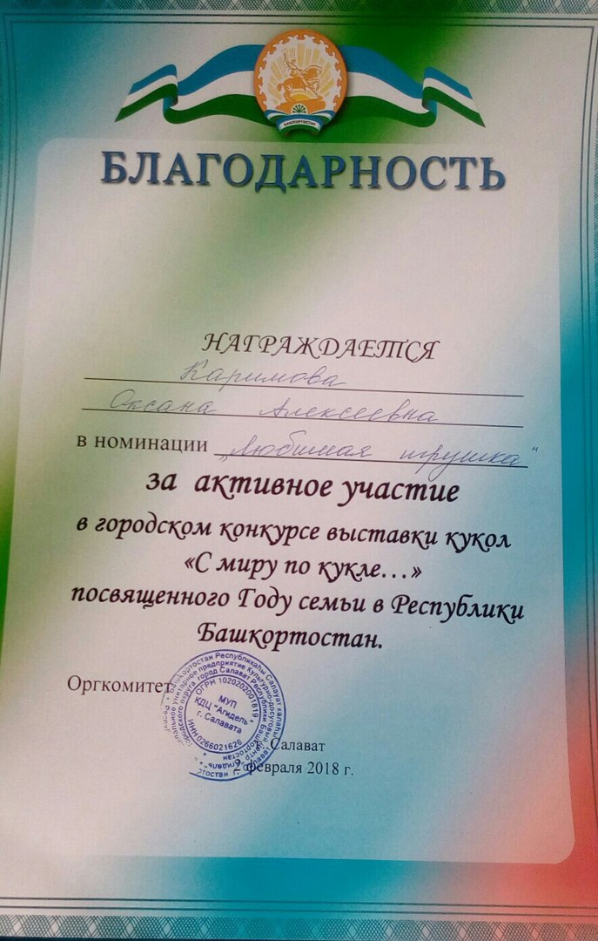

Slide 29
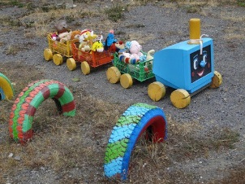
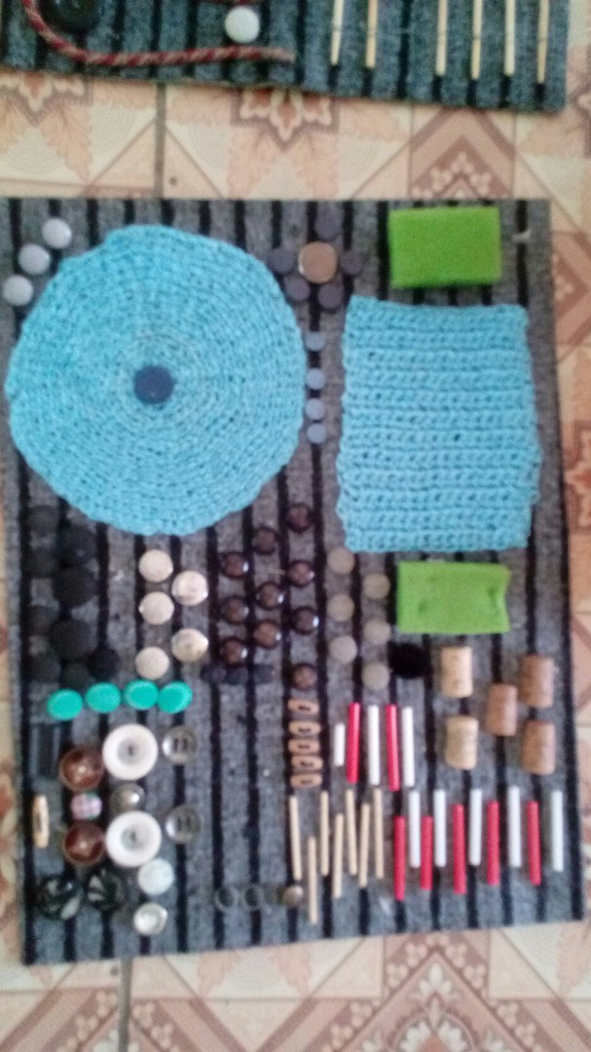
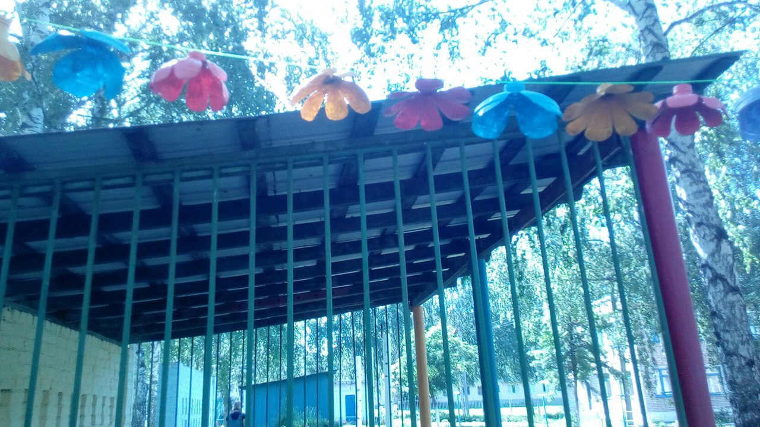
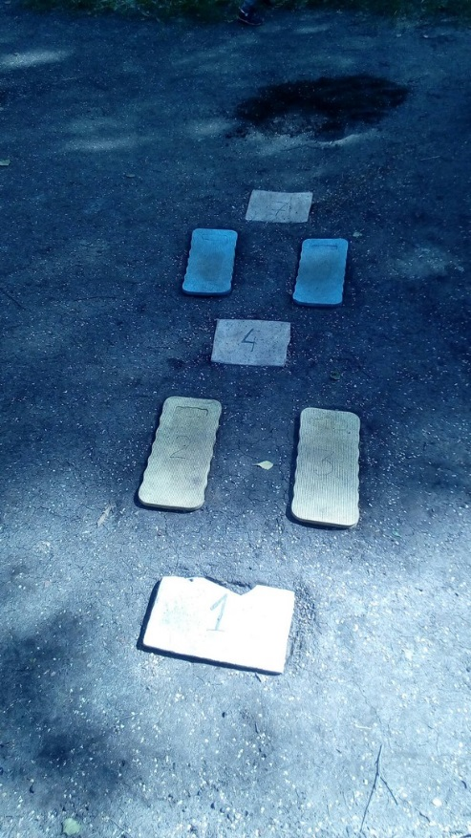
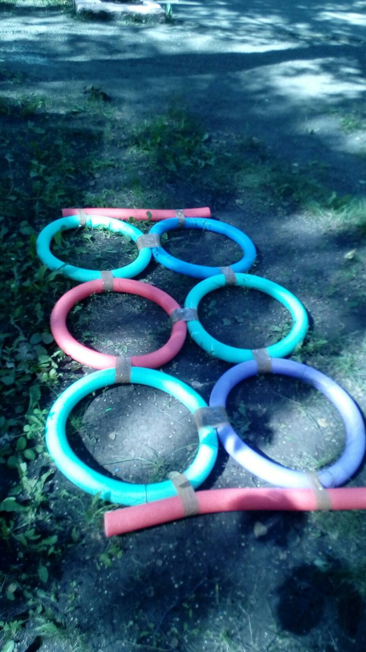

Slide 30
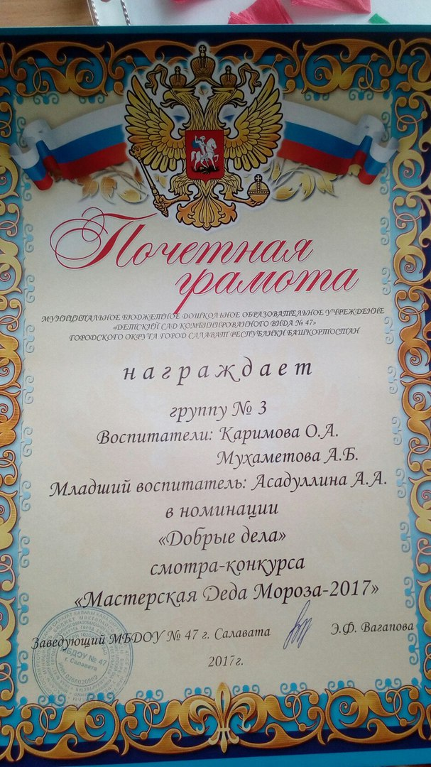
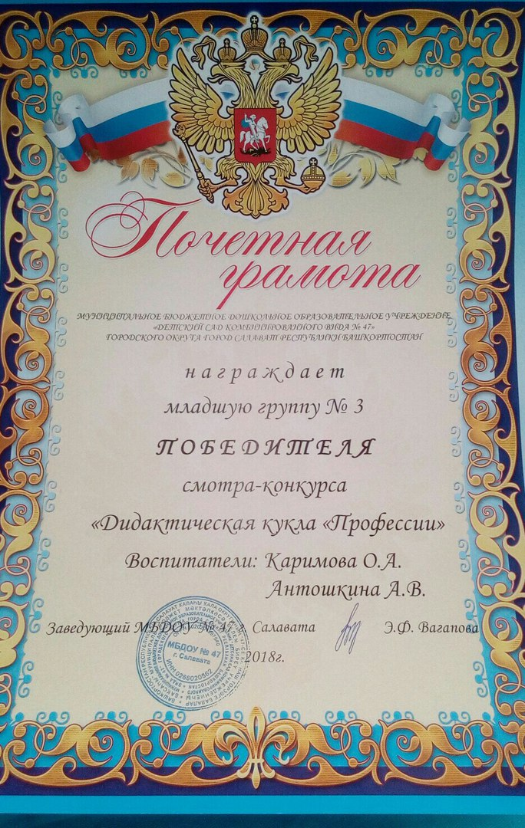

Slide 31
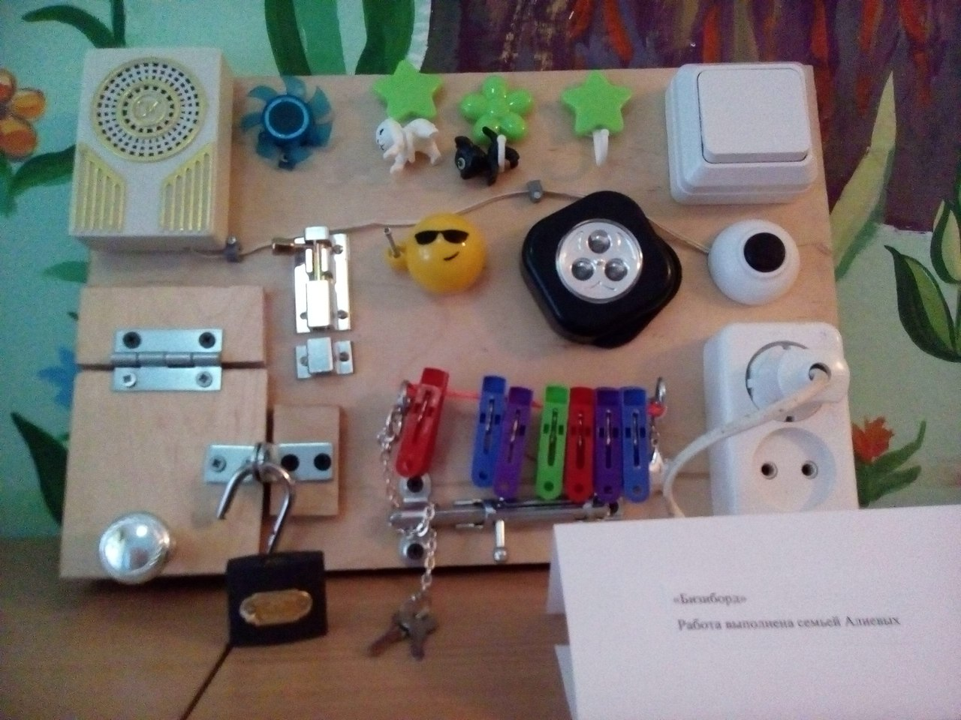

Slide 32
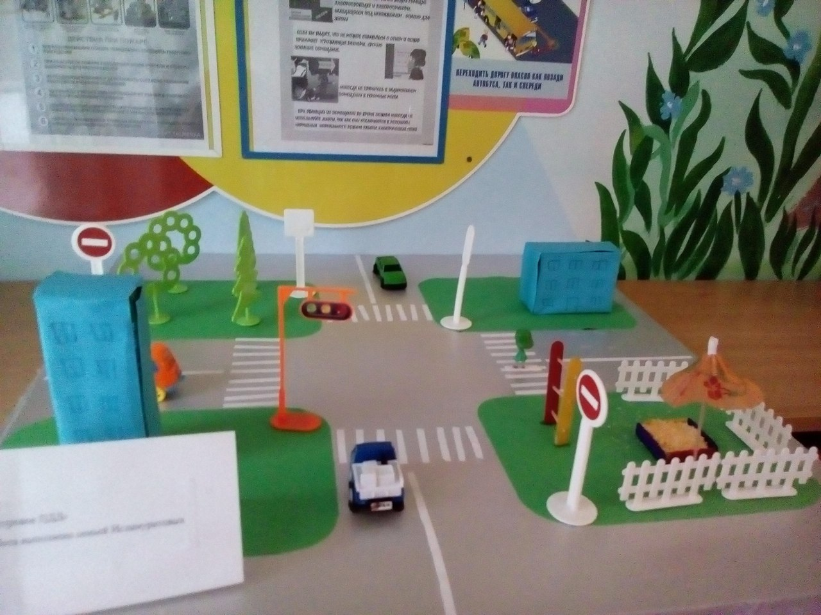

Slide 33
Результаты: - повысился уровень развития воображения, моторики, мышления; - активизировалась творческая продуктивная деятельность (дети научились изменять постройки способами надстраивания, расстраивания, пристраивания); - дети испытывают чувство радости, азарта при конструировании, моделировании, исследовании; - формируются ценные качества личности (аккуратность, целеустремлённость, настойчивость в достижении цели и т.д.); - у родителей растёт интерес к совместной творческой деятельности.

Slide 34
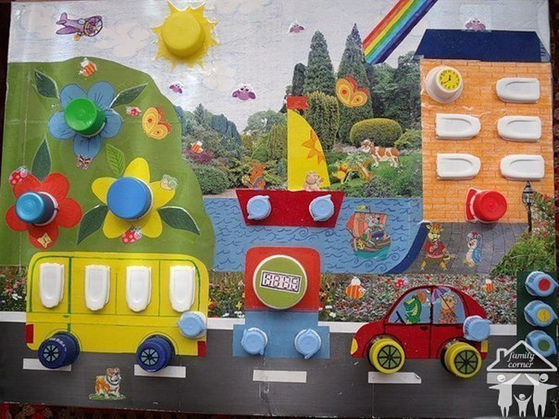
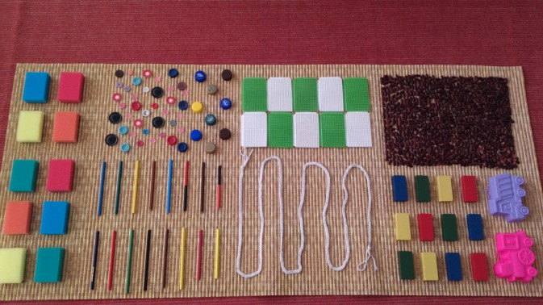
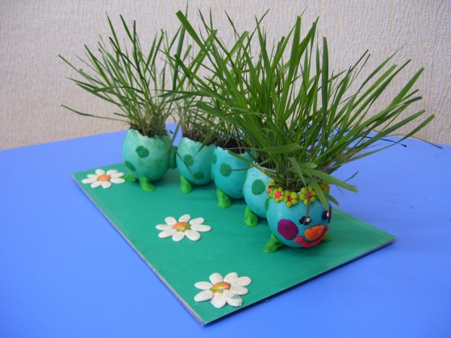
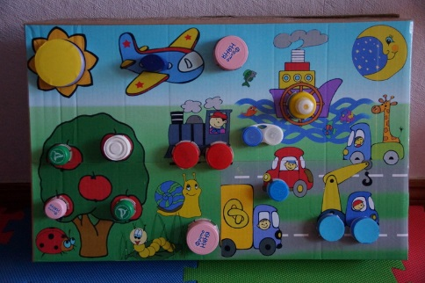

Slide 35


Спасибо
за внимание

